Slide 1
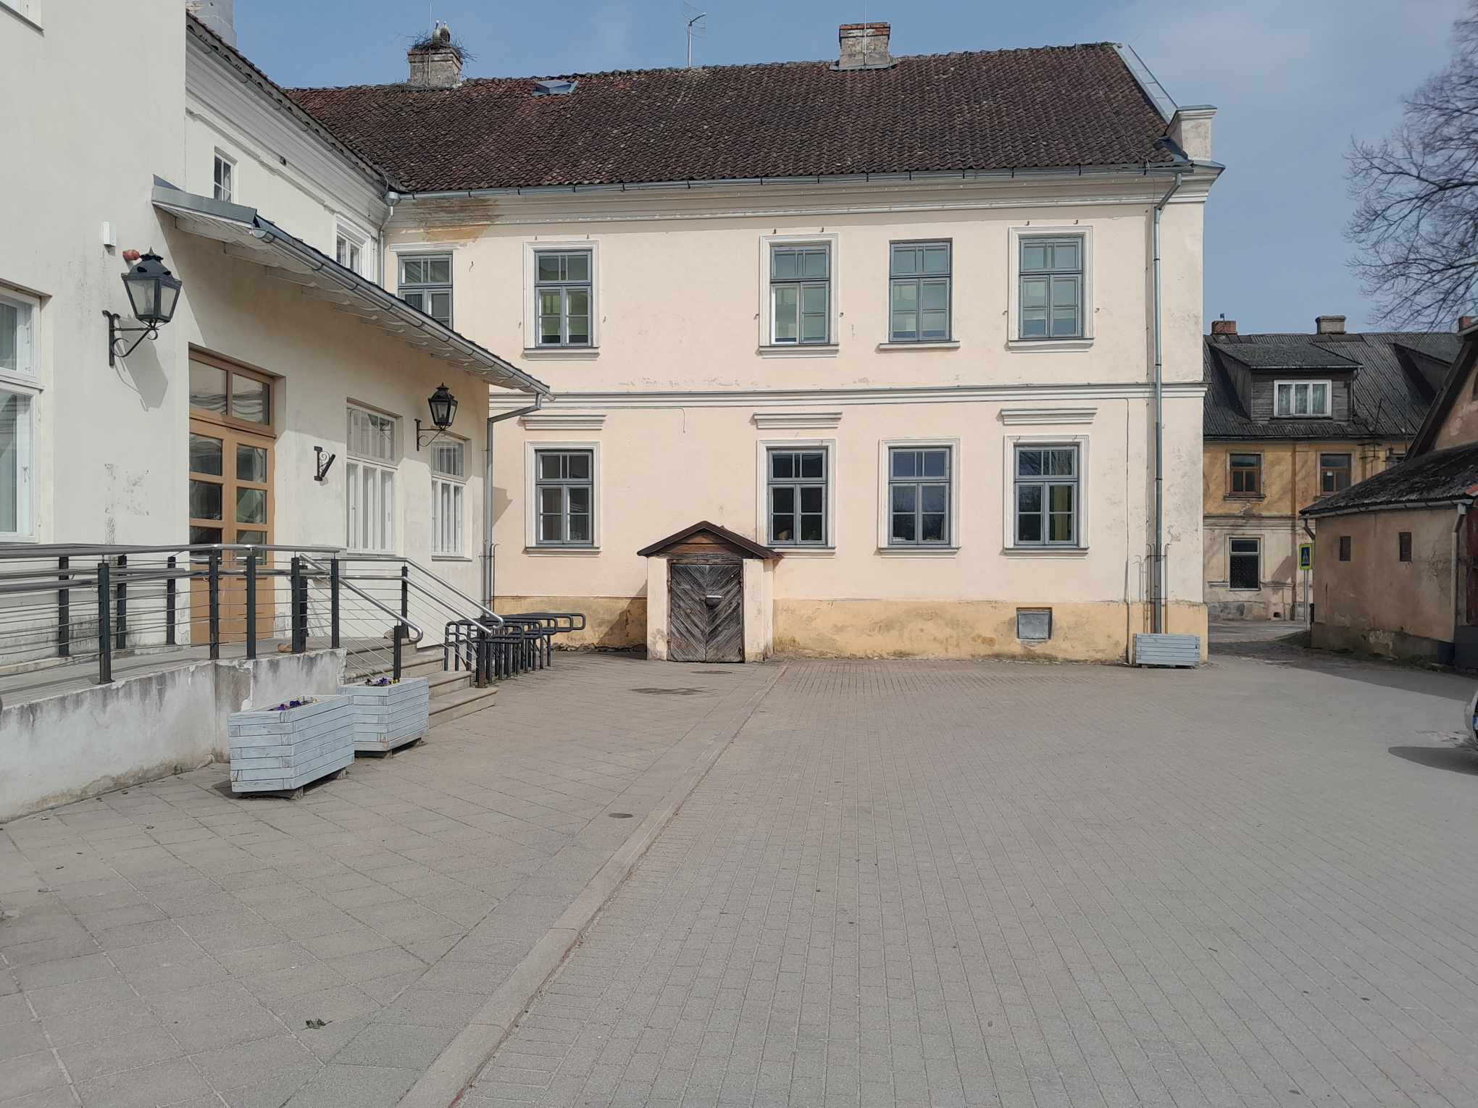

BIEDRĪBA
15.10.2025.

Slide 2
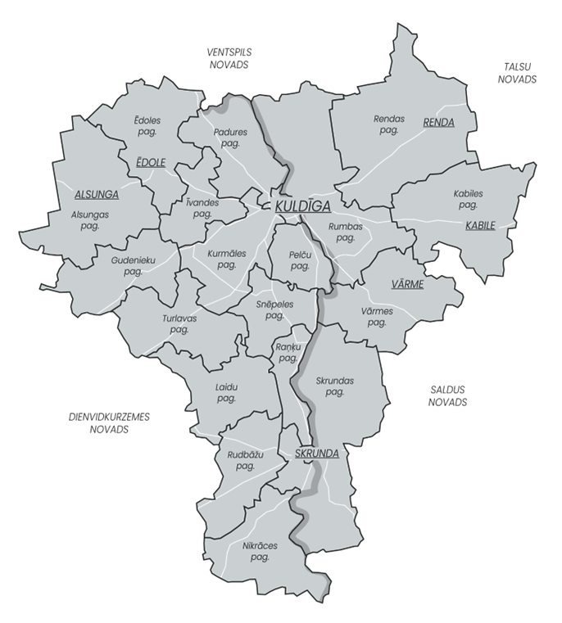
PAR MUMS
Biedrības “Darīsim paši!” teritorija ietver 18 pagastus un divas pilsētas
Iedzīvotāju skaits 2023.gadā - 27 363.
Kuldīgas novada pašvaldības iedzīvotāju iniciatīvu konkursa "Darīsim paši"
Kopienas centra koordinators

Slide 3

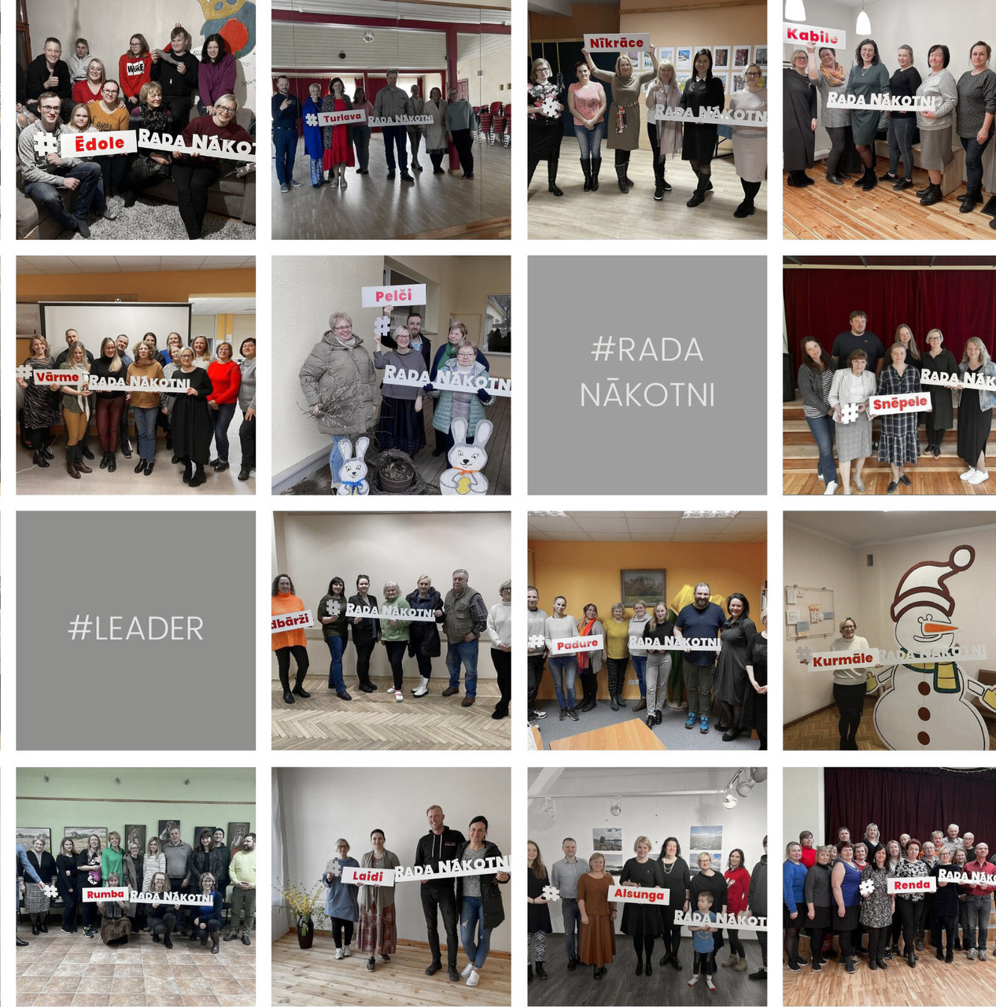
MŪSU PAMATNODARBOŠANĀS
LEADER
projektu administrēšana

Slide 4
ĪSTENOTIE PROJEKTI
2014-2020 plānošanas periodā
KOPĀ
Īstenoti uzņēmējdarbības projekti dažādās nozarēs, kā arī sabiedriskā labuma projekti
149
Uzņēmējdarbības
Sabiedriskā labuma
81
68

Slide 5
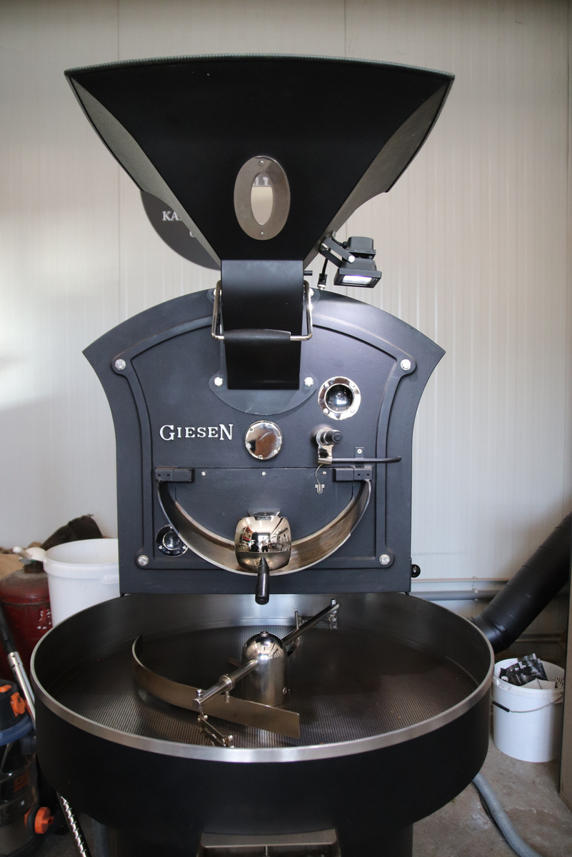
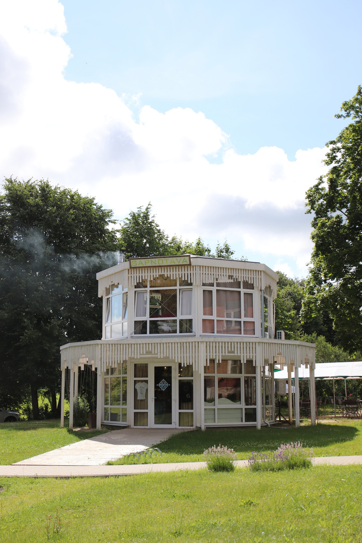
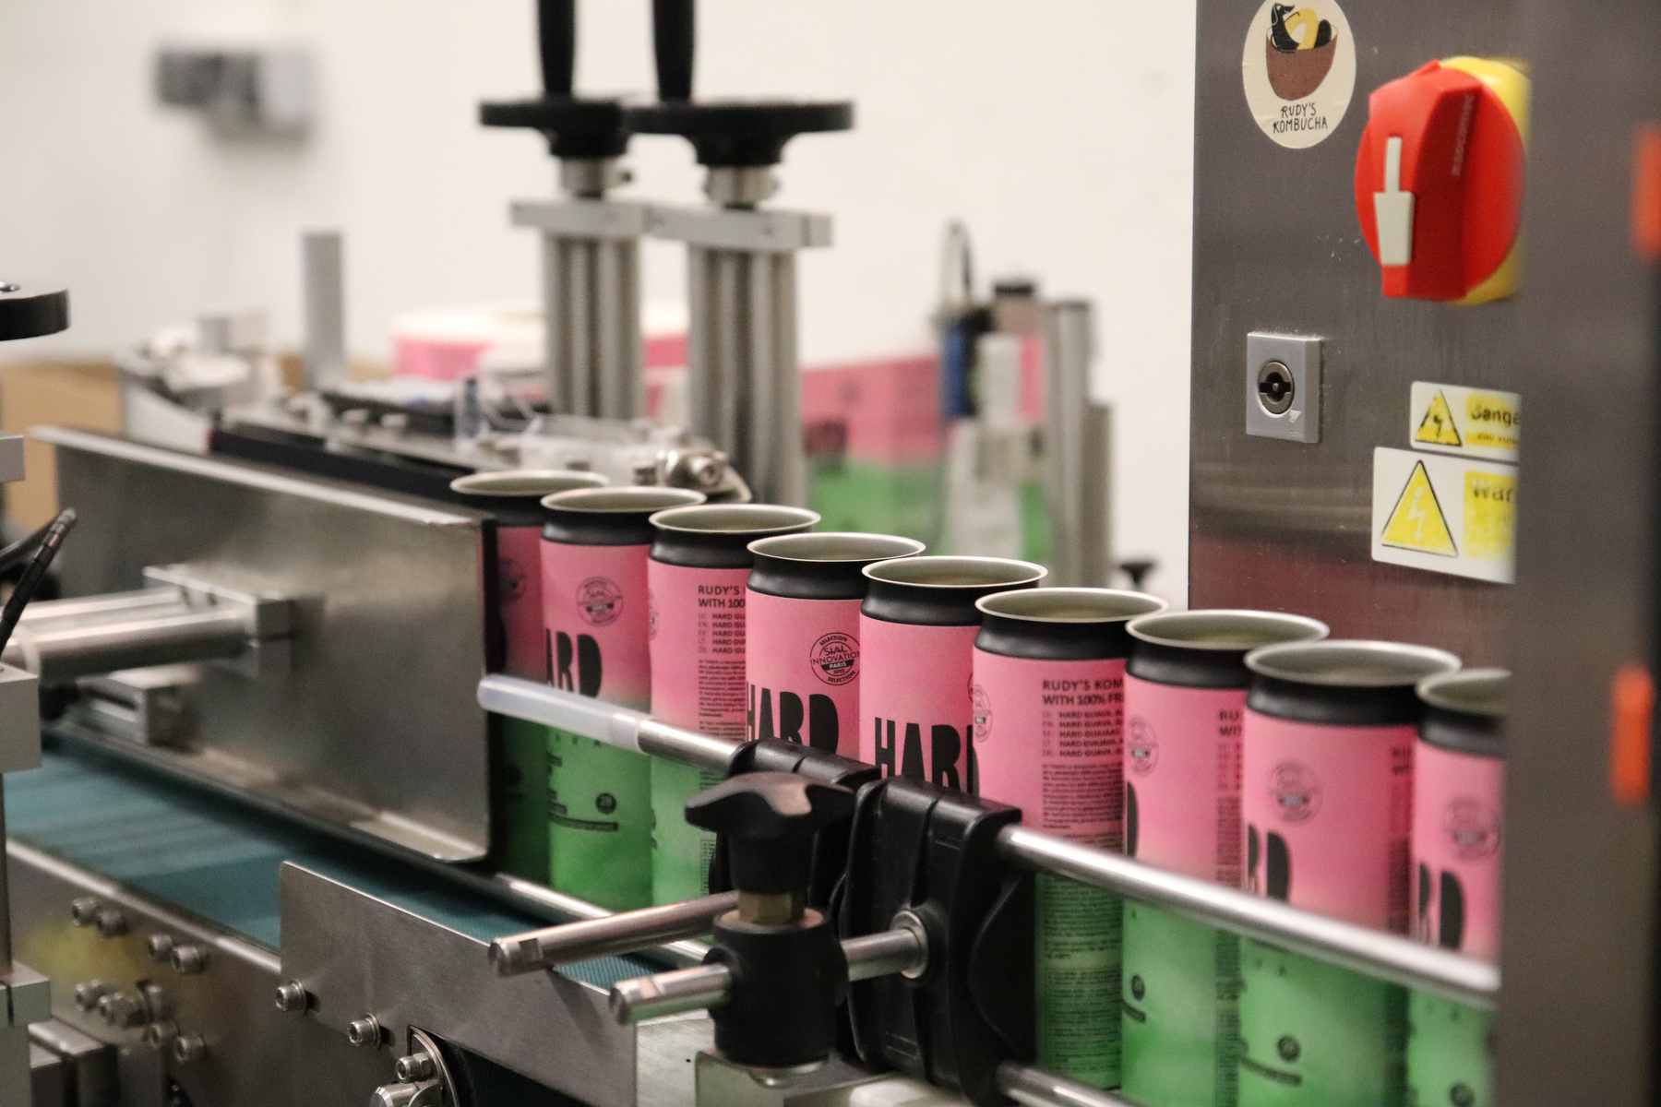
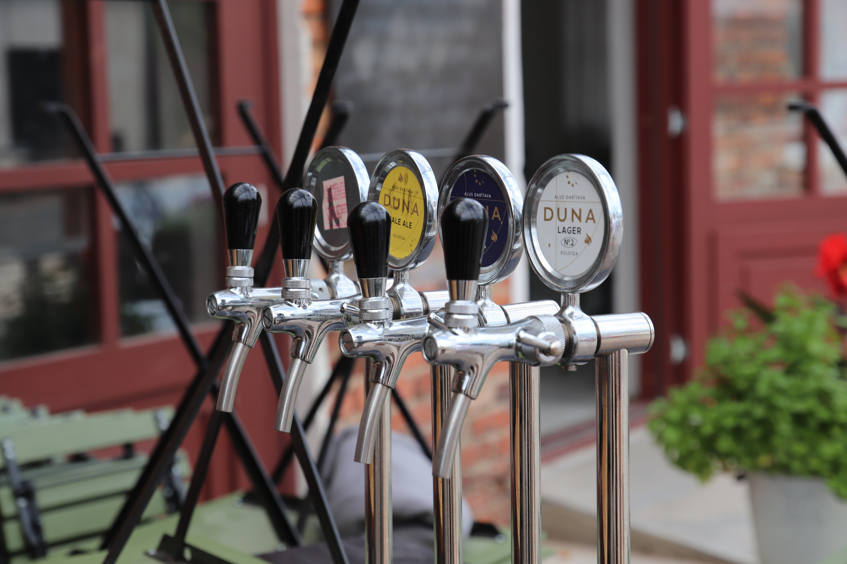
ĪSTENOTIE PROJEKTI
2014-2020 plānošanas periodā
Īstenoti uzņēmējdarbības projekti dažādās nozarēs

Slide 6
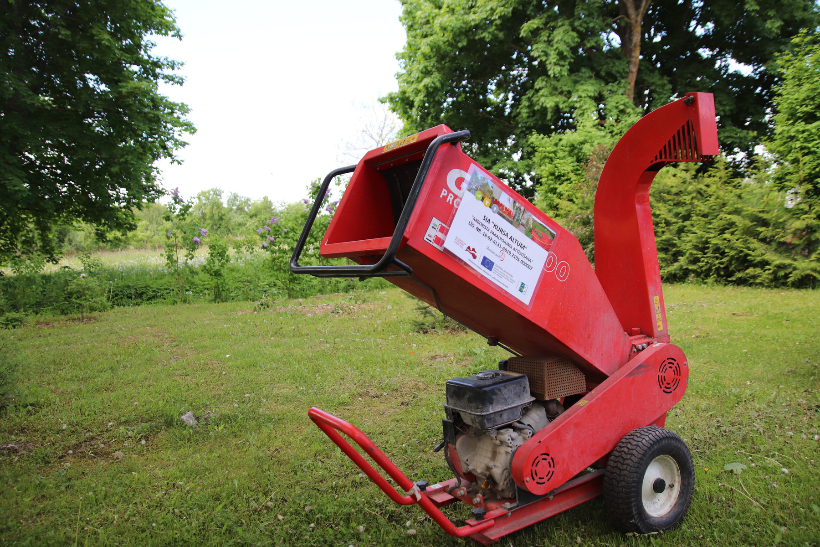
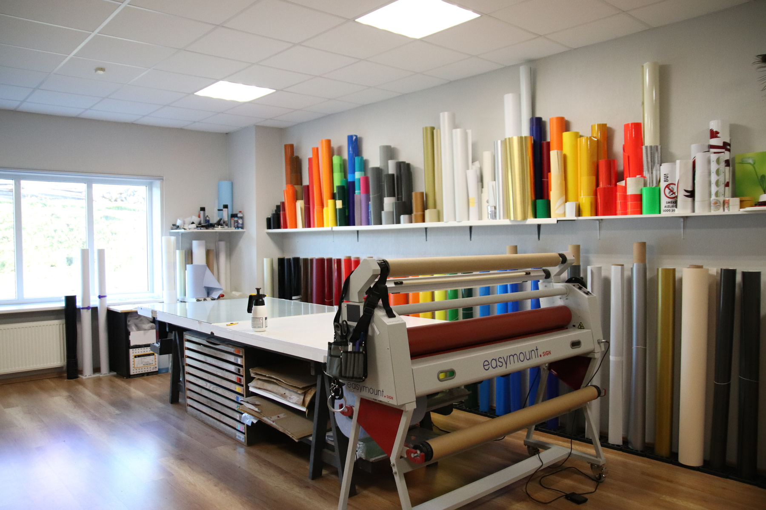
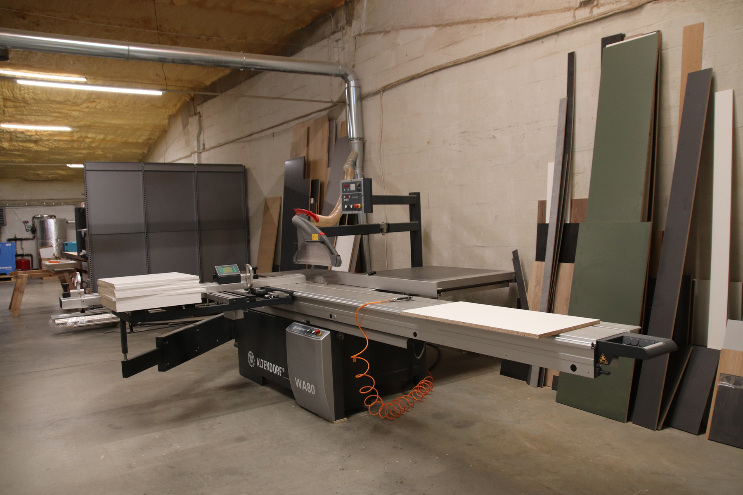
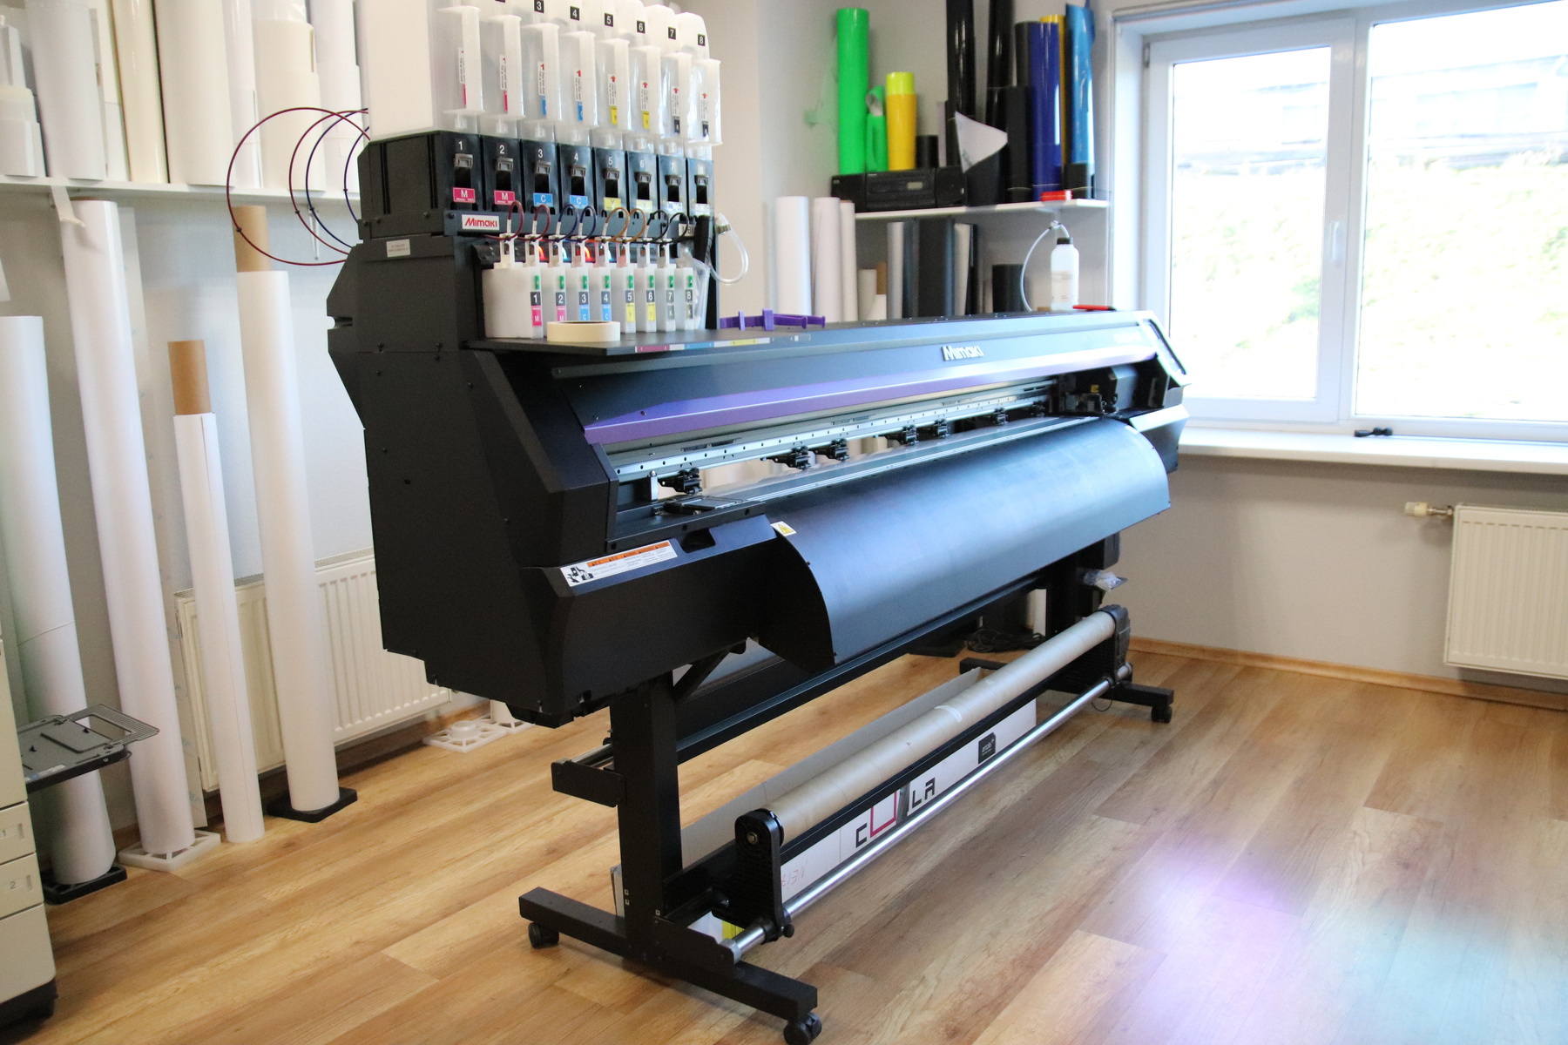
ĪSTENOTIE PROJEKTI
2014-2020 plānošanas periodā
Īstenoti uzņēmējdarbības projekti dažādās nozarēs

Slide 7
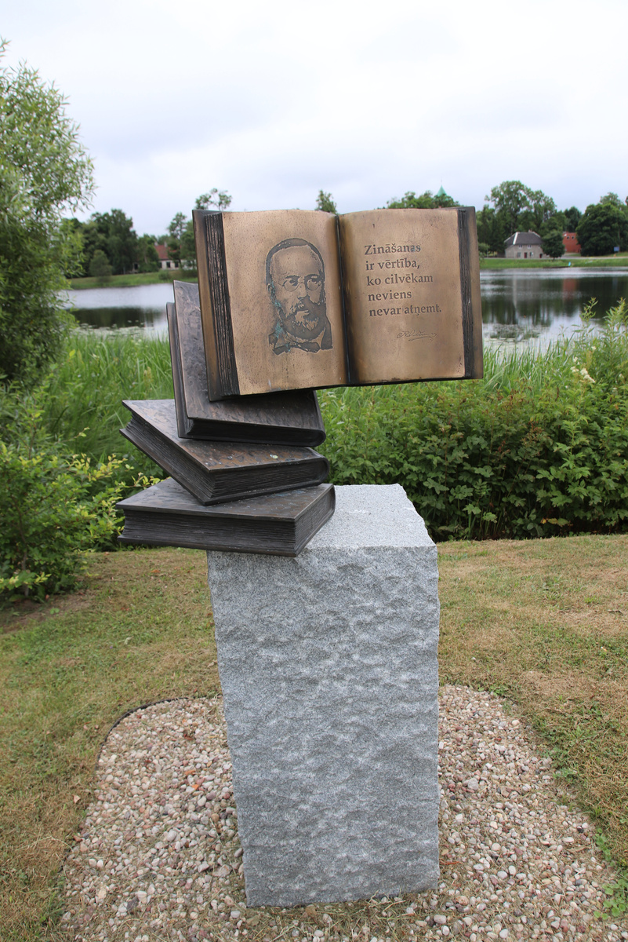
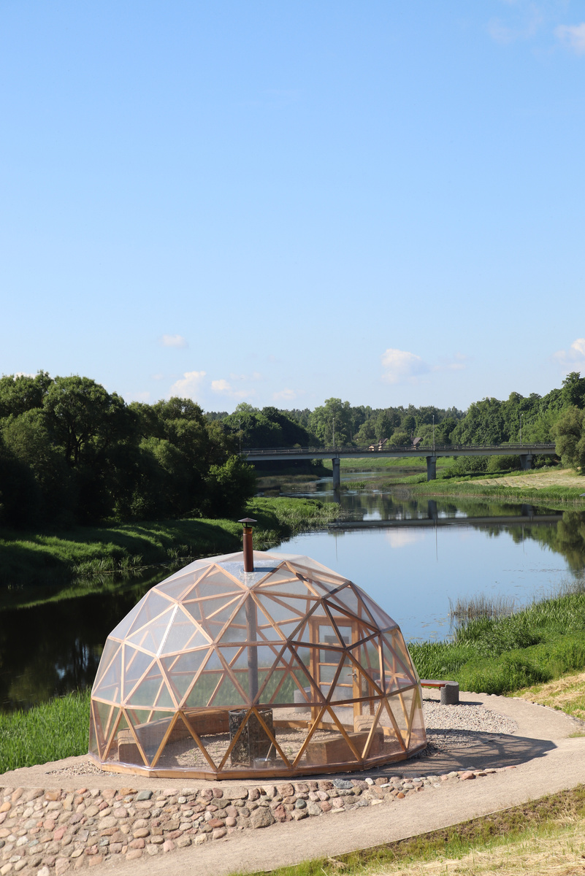
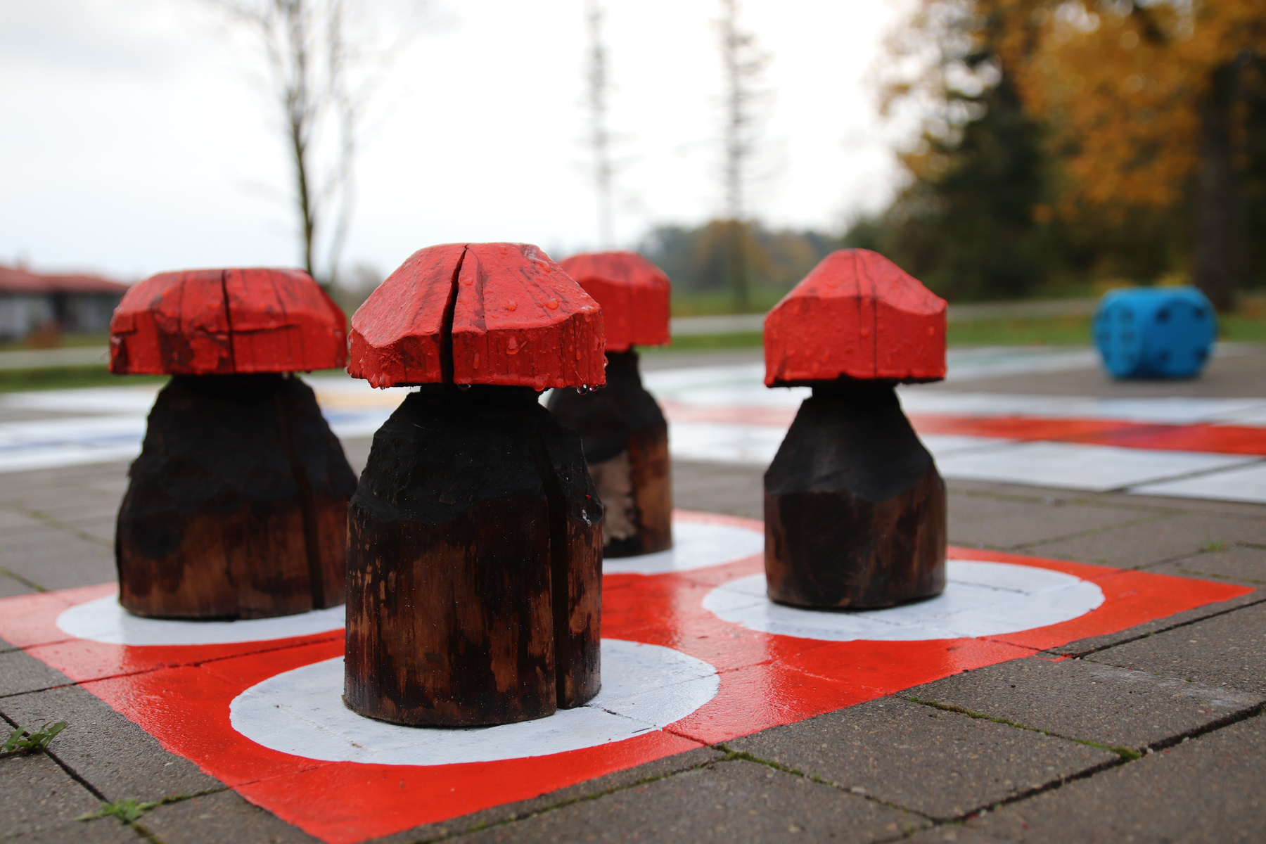
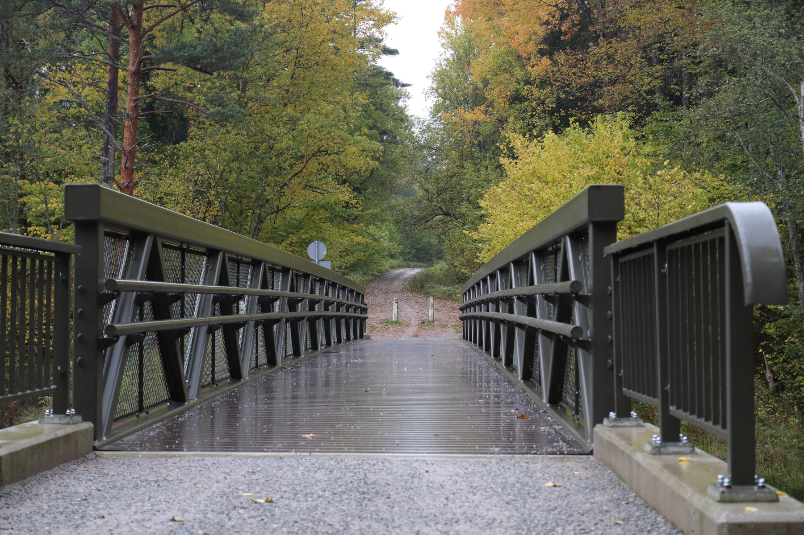
ĪSTENOTIE PROJEKTI
2014-2020 plānošanas periodā
Īstenoti sabiedriskā labuma projekti.

Slide 8
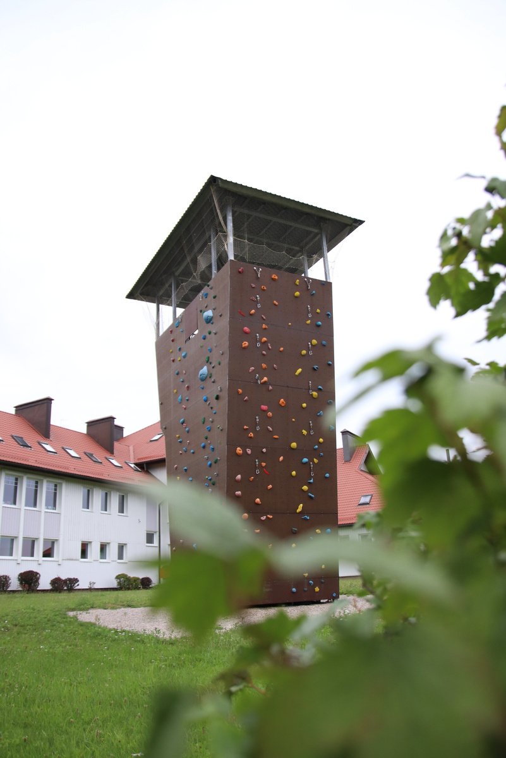
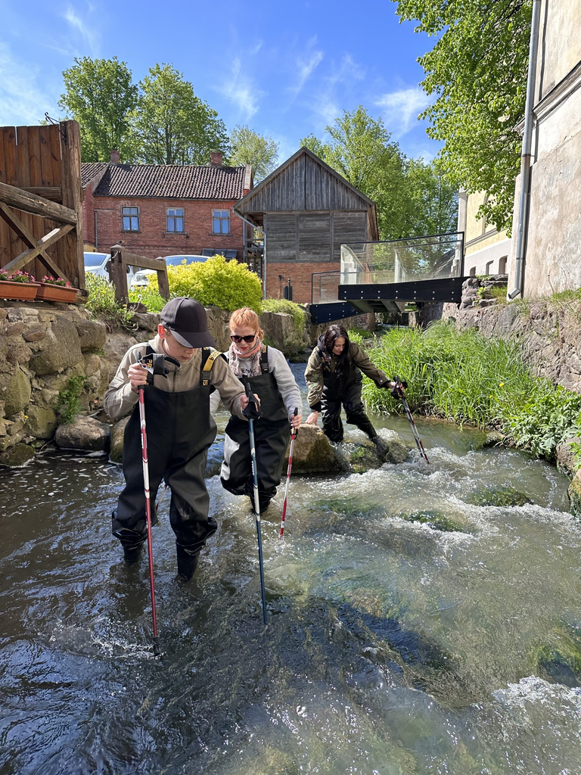
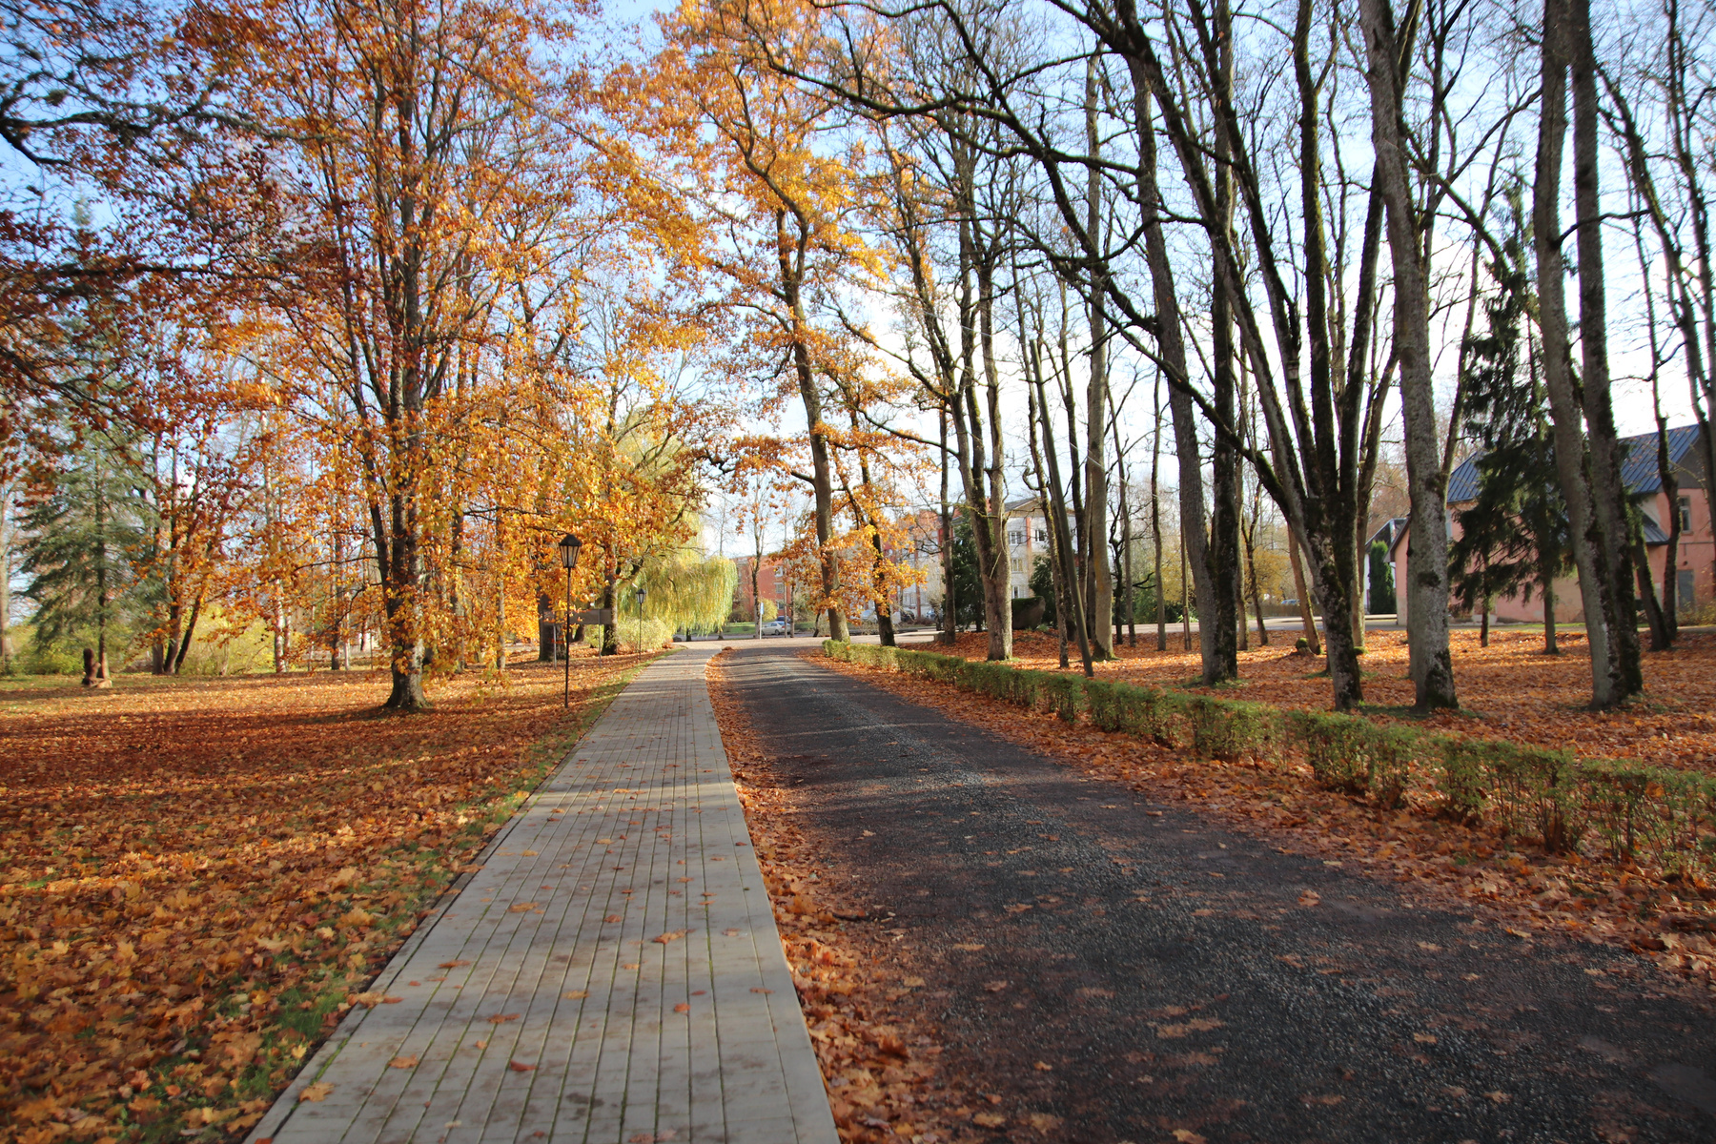
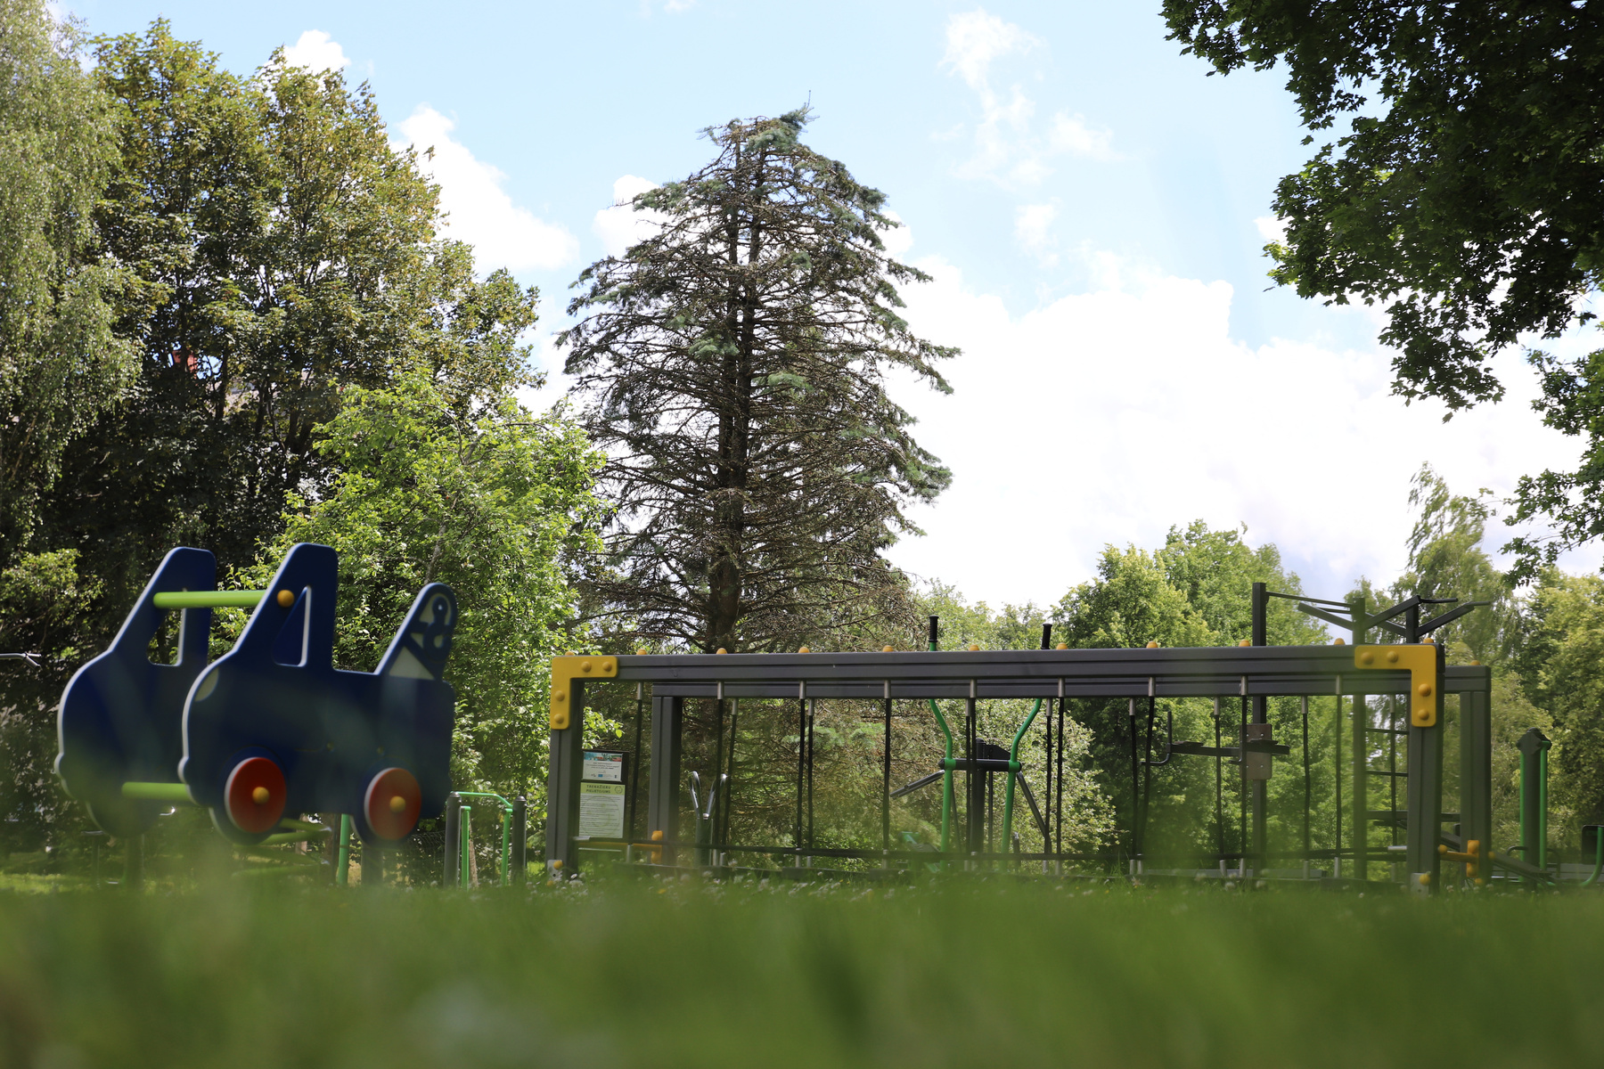
ĪSTENOTIE PROJEKTI
2014-2020 plānošanas periodā
Īstenoti sabiedriskā labuma projekti.

Slide 9








Šajā plānošanas periodā 2023-2027
MOBILIE RISINĀJUMI KULTŪRAS PIEEJAMĪBAS NODROŠINĀŠANAI KULDĪGAS NOVADA LAUKU TERITORIJĀS
AKTĪVĀS ATPŪTAS UN NOVADA IEDZĪVOTĀJU VESELĪGA DZĪVESVEIDA STIPRINĀŠANA
ATBALSTS VIETĒJĀS EKONOMIKAS STIPRINĀŠANAI
"LAUKU BIĻETE" UZŅĒMĒJDARBĪBAI
R1
R2
R3
R4
MĒRĶRĪCĪBAS MAZĀK AKTĪVO KULDĪGAS NOVADA PAGASTU TERITORIJU ATTĪSTĪBAI
STRATĒĢISKAIS PROJEKTS “SPORTA LAUKUMA IZVEIDOŠANA ALSUNGĀ”
JAUNU SABIEDRISKO AKTIVITĀŠU RADĪŠANA UN KULTŪRVĒSTURISKĀ MANTOJUMA SAGLABĀŠANA LAUKU TERITORIJĀS
IEDZĪVOTĀJU ZINĀŠANU UN PRASMJU PILNVEIDOŠANA
R5
R6
R7
R8

Slide 10
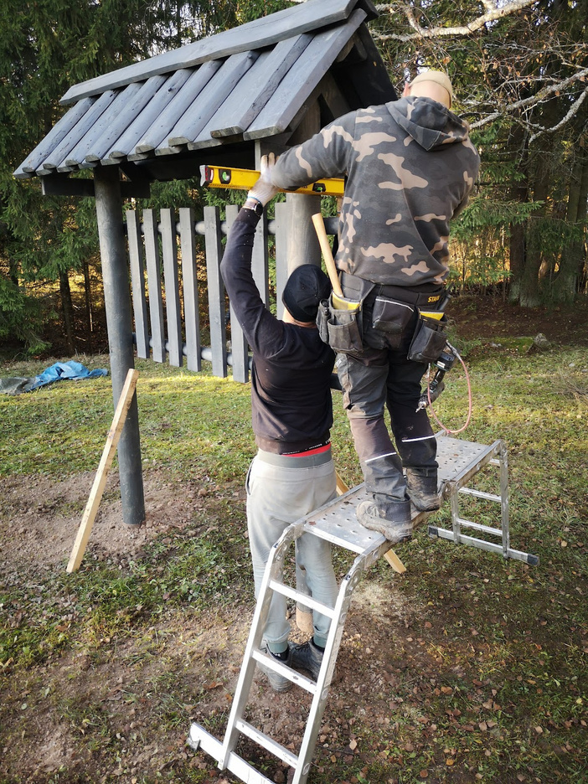


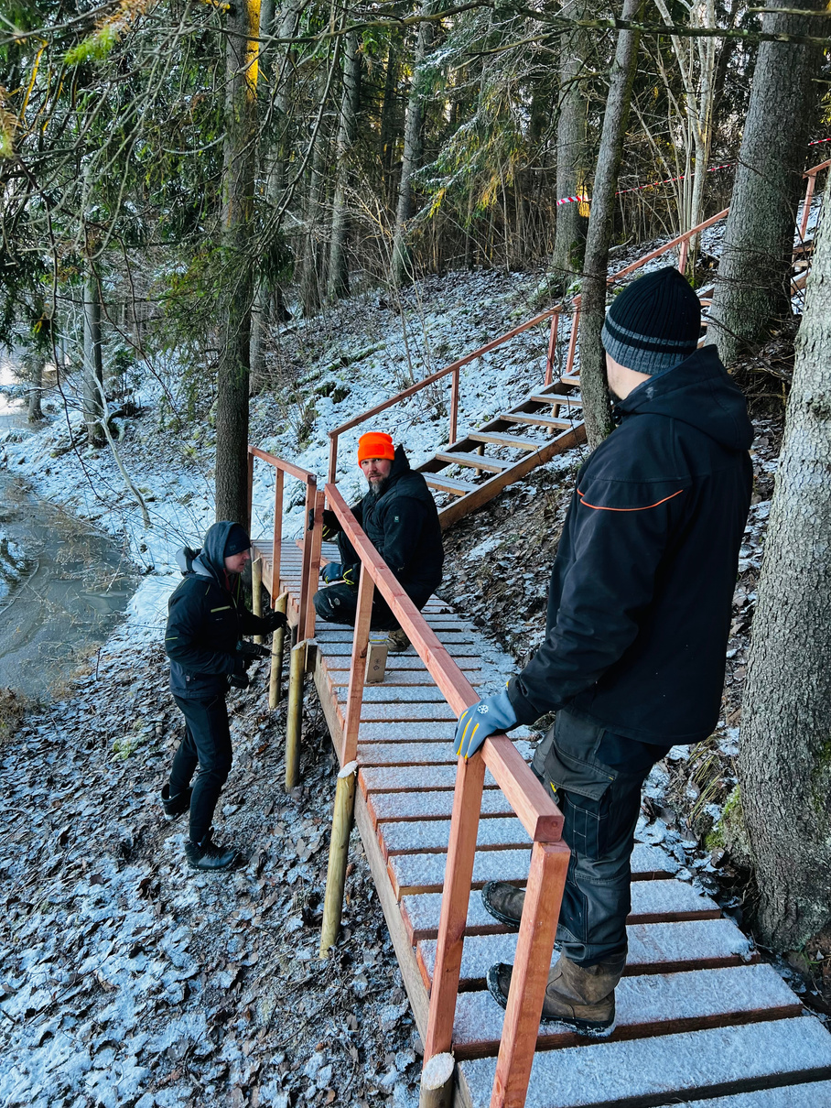
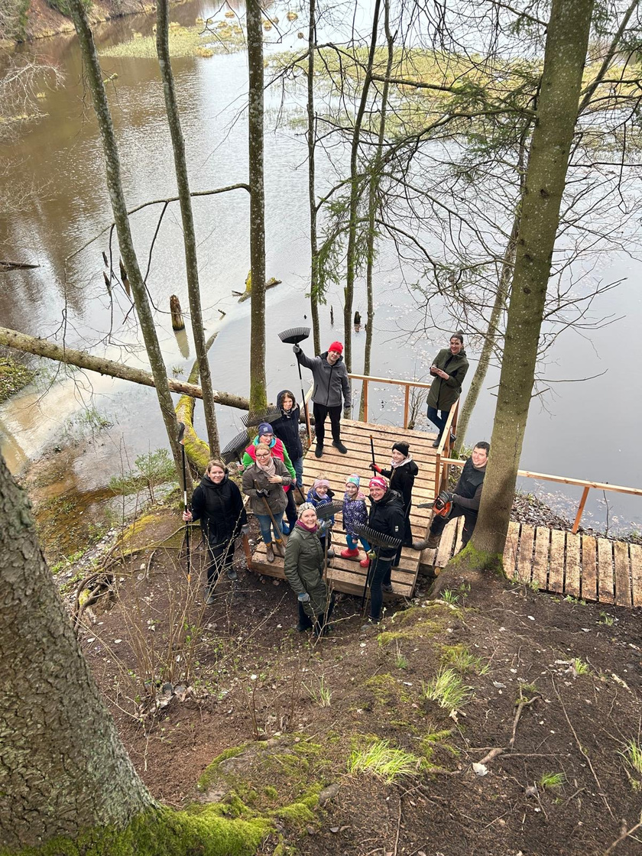
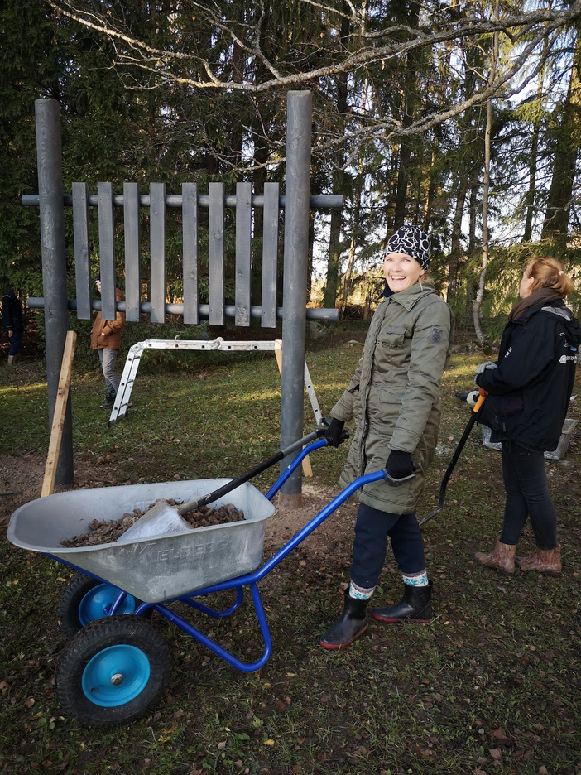
Jaunajā plānošanas periodā 2023-2027
VIETĒJO KOPIENU STIPRINĀŠANA VIEDAI VIETĒJO TERITORIJU ATTĪSTĪBAI
SADARBĪBA
R9
R10

Slide 11
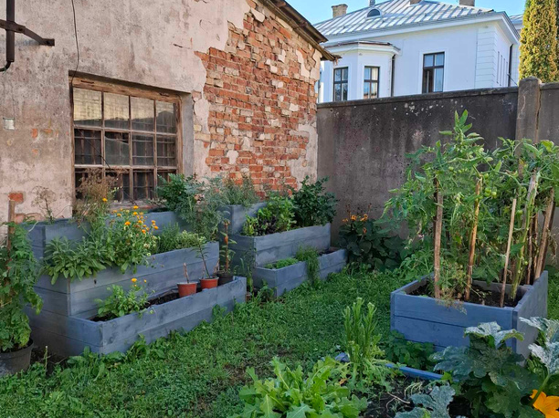
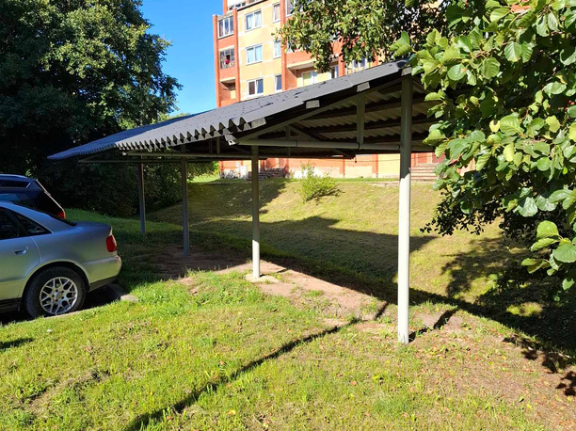
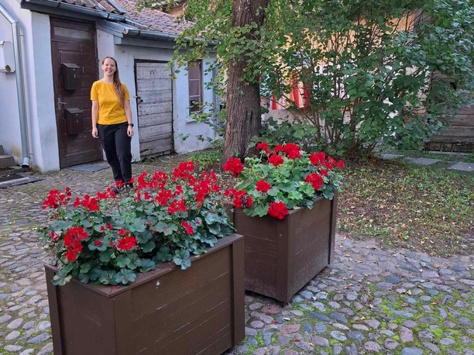
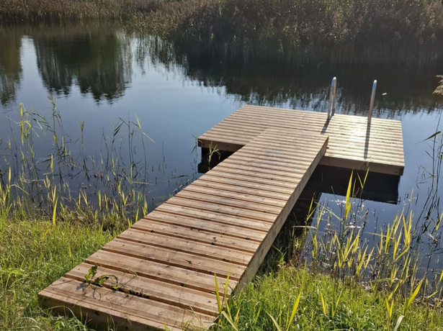
"DARĪSIM PAŠI" KULDĪGAS NOVADA PAŠVALDĪBAS IEDZĪVOTĀJU INICIATĪVU KONKURSS
Pašvaldība konkursu rīko jau 18. reizi, finansiāli atbalstot pašvaldības biedrības, fondus un nereģistrētas iedzīvotāju grupas.
Katrs atbalstītais projekts saņem līdzfinansējumu līdz 800.00 EUR apmērā.

Slide 12
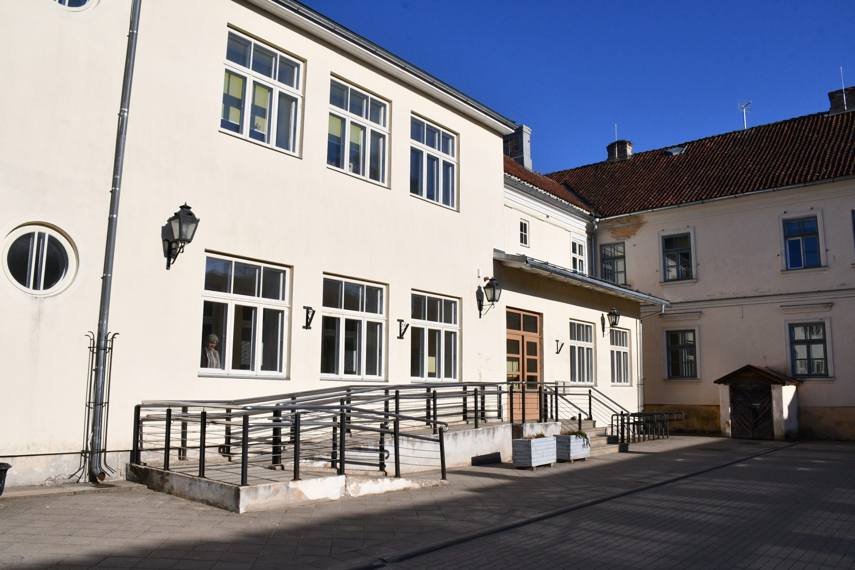
KOPIENU NAMS
“Vieta, kur satikties ar domubiedriem, iedvesmoties un radoši darboties"

Slide 13
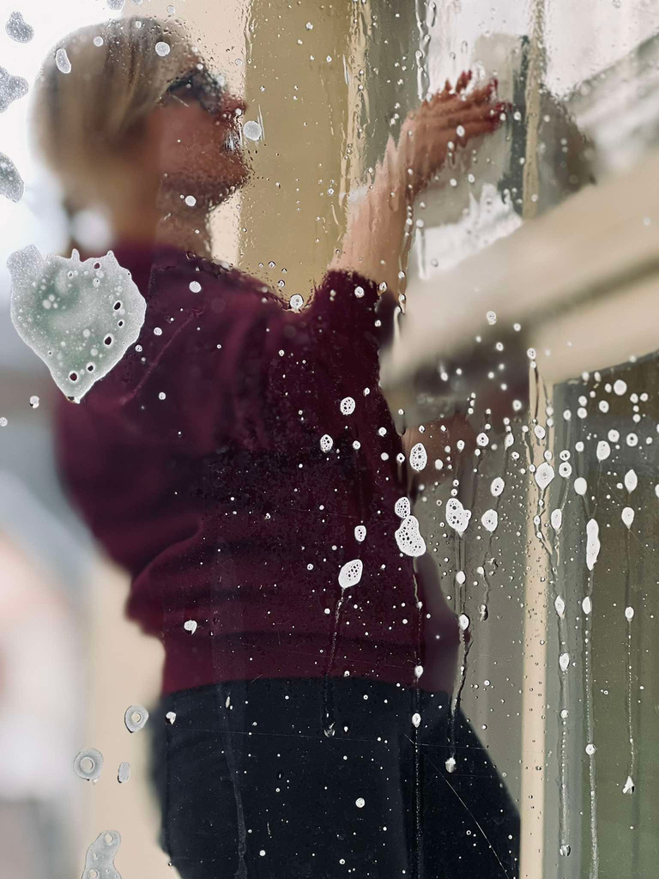
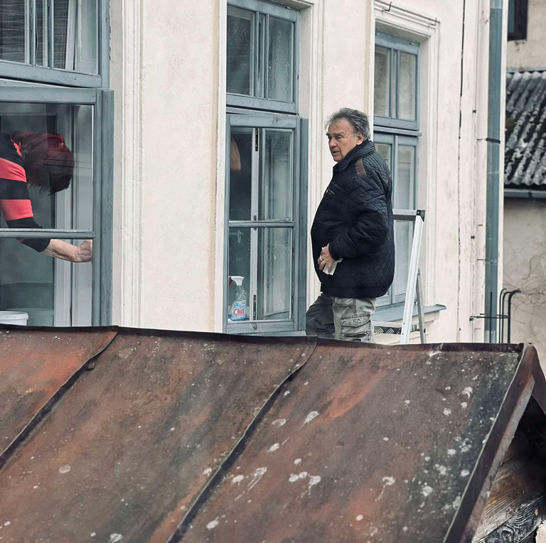
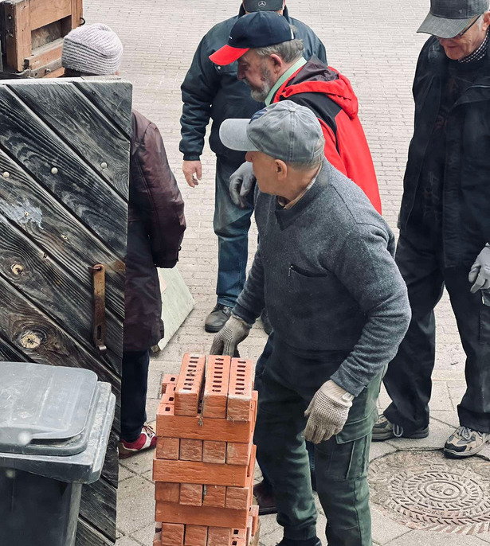
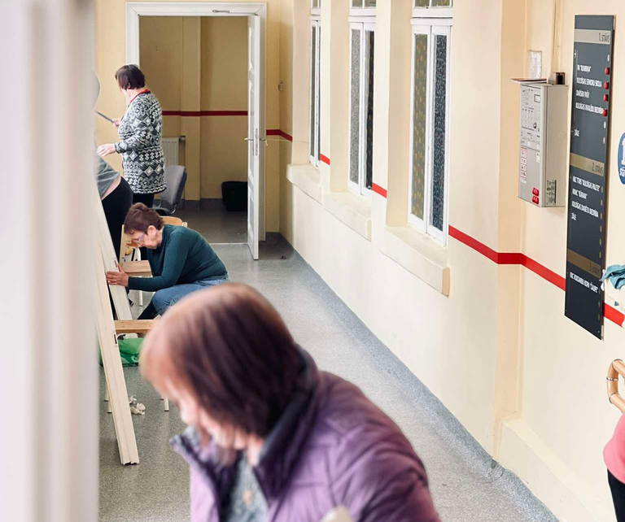
AKTIVITĀTES
LIELĀ PAVASARA TALKA
Ēkā lielākā daļa biedrību ievācās 2024.gada sākumā. Kopīgi uzrīkotas jau divas PAVASARA talkas.
Pagraba izvākšana
Pagraba izvākšana no vecajiem būgružiem, atkritumiem, izlietotām spuldzēm u.c. nevajadzīgām lietām.
Logu tīrīšana
Ēkā atodas ļoti daudz logu, iespēju robežās katrs veica logu mazgāšanu savās telpās un pēc tam kopīgi tika mazgāti un pucēti koplietošanas telpu logi.

Slide 14
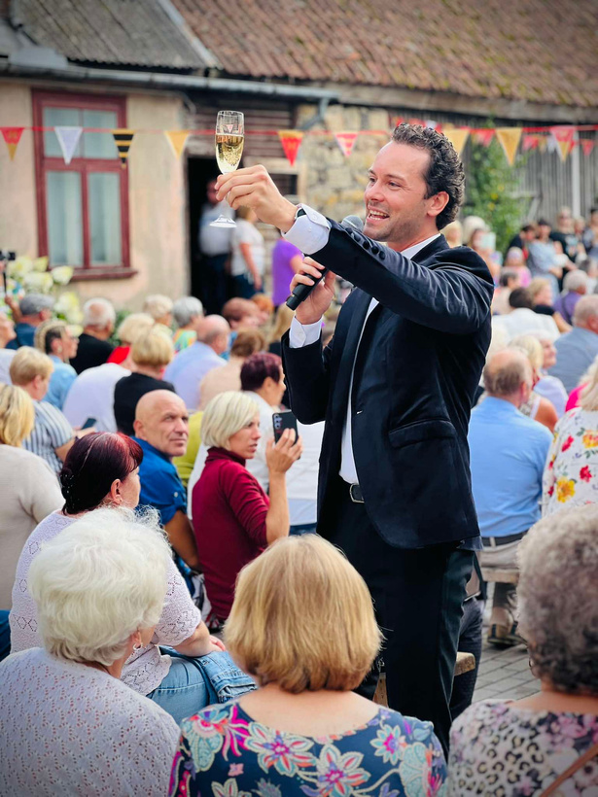
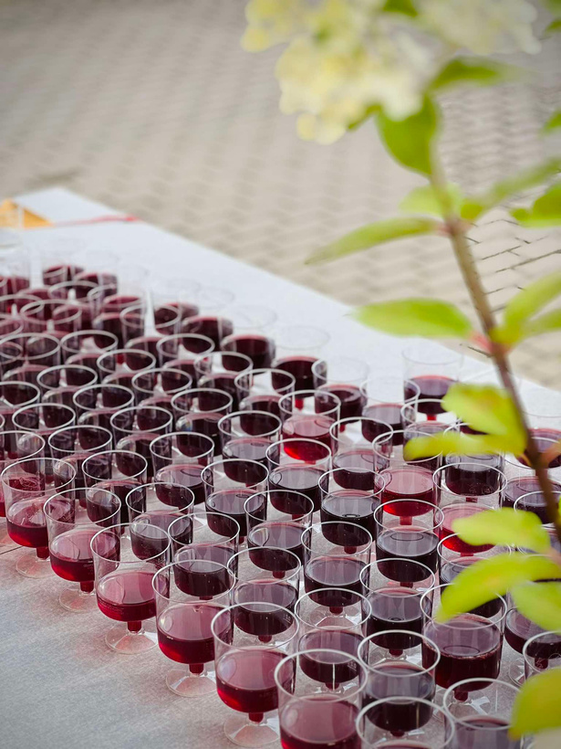
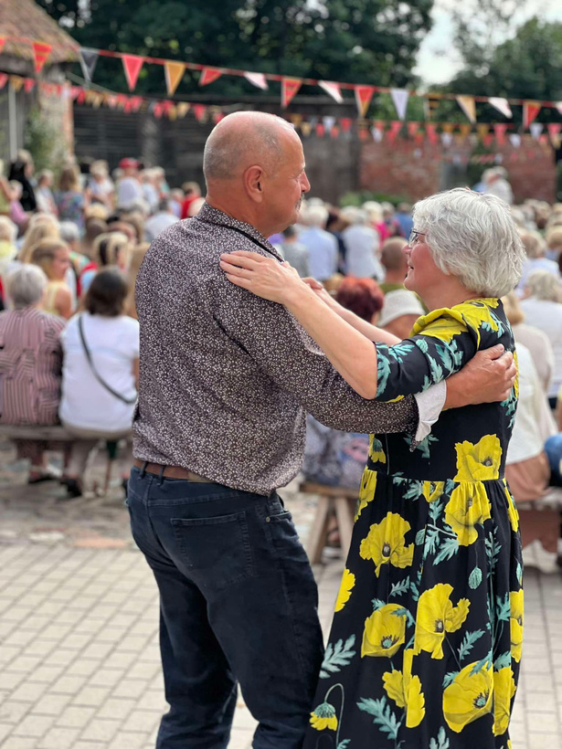
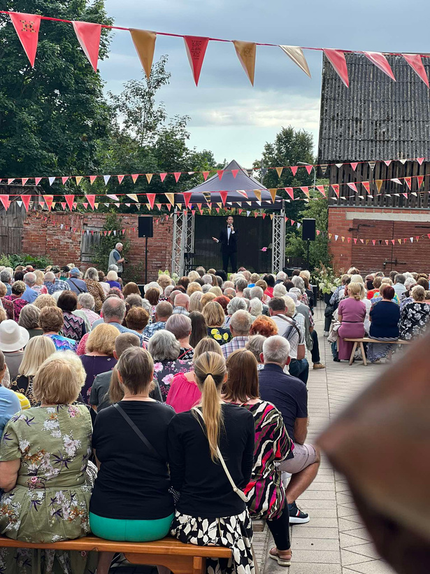
ATPŪTA
SENIORU PAGALMA SVĒTKI
KONCERTS
DZĒRIENI
DANČI
SMAIDI

Slide 15
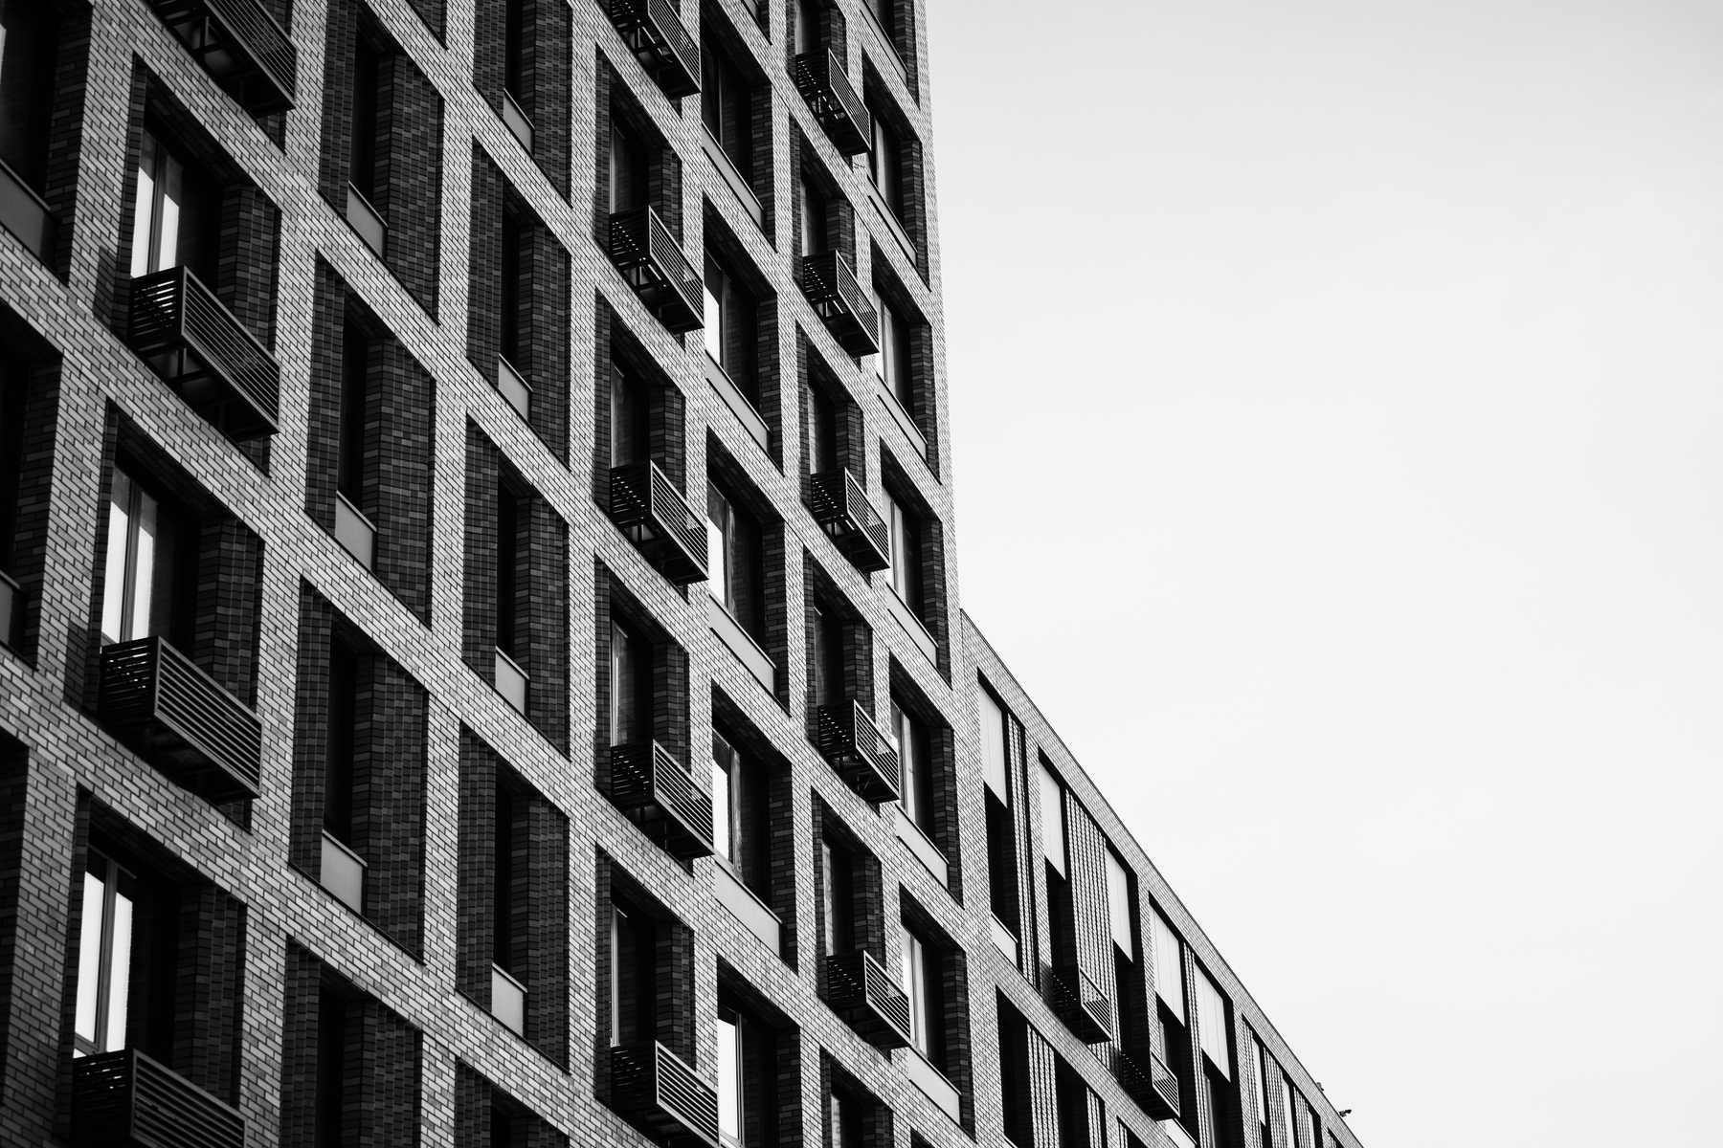



PALDIES!
www.darisimpasi.lv
Saziņai:
+371 29463295
darisim.pasi@gmail.com
Ventspils iela 16, Kuldīga

